Slide 1

糖尿病療養指導研修会
療養指導各論
「血糖自己測定」
川合 弘太郎

Slide 2
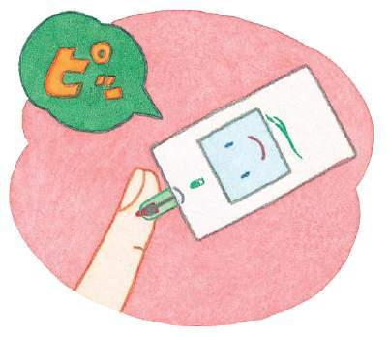

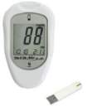
2
主にインスリン自己注射を行っている糖尿病患者さんが
在宅で小型血糖測定器を用いて、自ら血糖測定することを
SMBGといいます。
SMBG：Self monitoring of blood glucose

Slide 3
1.自己血糖測定器の原理

Slide 4
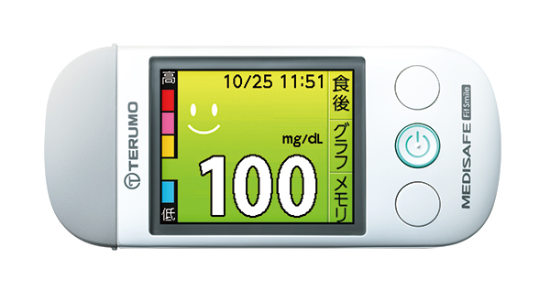
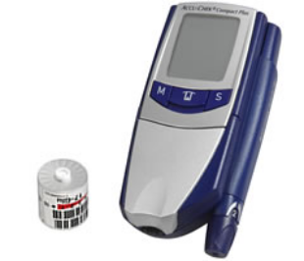
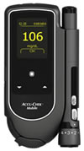
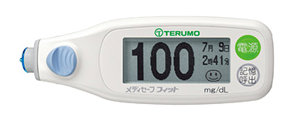
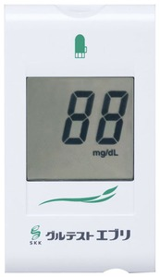
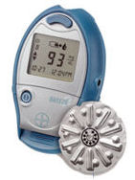
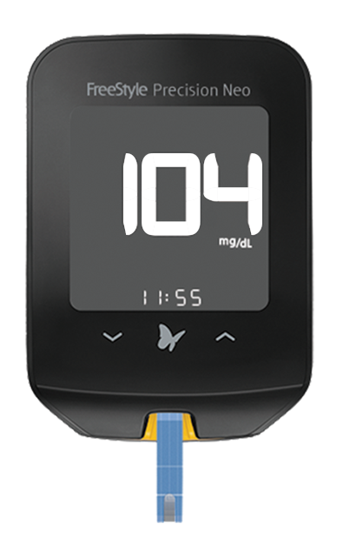
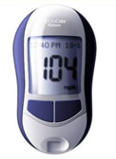
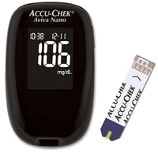
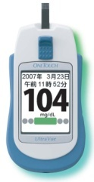
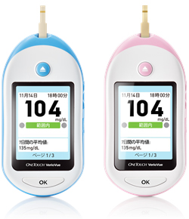
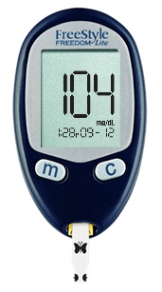
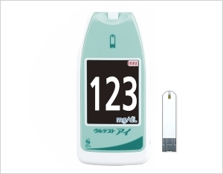
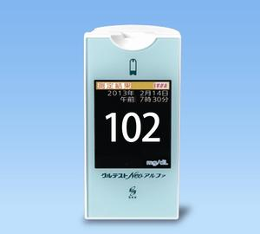
■ SMBG器の測定原理は４つに大別されます
使用する酵素による違い
 | GOD法：Glucose Oxidase | GDH法：Glucose Dehydrogenase
比色法
電極法
ﾒﾃﾞｨｾｰﾌﾌｨｯﾄｽﾏｲﾙ
ｱｷｭﾁｪｯｸﾓﾊﾞｲﾙ
ｱｷｭﾁｪｯｸｺﾝﾊﾟｸﾄﾌﾟﾗｽ
計測方法による分類
ﾒﾃﾞｨｾｰﾌﾌｨｯﾄ
（GDH-PQQ）
ｸﾞﾙﾃｽﾄｴﾌﾞﾘ
ｱｾﾝｼｱﾌﾞﾘｰｽﾞⅡ
ﾌﾘｰｽﾀｲﾙﾌﾟﾚｼｼﾞｮﾝﾈｵ
ｱｷｭﾁｪｯｸｱﾋﾞﾊﾞ・ｱﾋﾞﾊﾞﾅﾉ
（GDH-NAD）
（GDH-PQQ）
（GDH-FAD）
ﾜﾝﾀｯﾁｳﾙﾄﾗﾋﾞｭｰ
ﾜﾝﾀｯﾁﾍﾞﾘｵﾋﾞｭｰ
ﾌﾘｰｽﾀｲﾙﾌﾘｰﾀﾞﾑﾗｲﾄ
ｸﾞﾙﾃｽﾄNEOｱｲ・ｱﾙﾌｧ
出典）各社カタログより

Slide 5

■ 血糖を測るということ（全反応原理に共通）
＜血液中のグルコース（ブドウ糖）濃度を調べるということです＞
＜血液内模式図＞
血液の中にはたくさんの
物質が含まれています。
このなかで
＝グルコース（ブドウ糖）
だけを測りたい！
拡大
では
ｸﾞﾙｺｰｽを測るには…？
グルコース（ブドウ糖）

Slide 6
■ 血糖の測りかた（基本概念；全反応原理に共通）
【ステップ】 全体的な考え方としては３段階から構成される
①目的物質だけを捉え
（ｸﾞﾙｺｰｽの濃度を知るためには必然です）
②測定可能なものに変換･計測し（捉えただけでは測ったことになりません）
③濃度に換算
（血糖値にする必要があります）
だけをつかまえる
(ｸﾞﾙｺｰｽ)
？
（色、電流）
（色、電流）を検量線を用いて数値化
Notes:
1

Slide 7
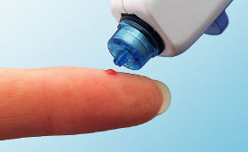
■ GOD比色法の場合
2/5
ステップ①：目的物質（ｸﾞﾙｺｰｽ）だけを捉える
反応層（チップの試験紙部分）に血液が展開すると血液中のｸﾞﾙｺｰｽはｸﾞﾙｺｰｽｵｷｼﾀﾞｰｾﾞ(GOD)の作用によりｸﾞﾙｺﾝ酸と過酸化水素を生じる
（ＧＯＤが目的物質<グルコース>と特異的に反応したことにより、次のステップへ
⇒発色反応に必要な過酸化水素を得た！）
GOD
グルコース
＋
酸素
＋
Ｈ2Ｏ
グルコン酸
＋
過酸化水素
（血液内模式図）
（チップ略断面図）
拡大
グルコース
（GODは特異的に反応)
Notes:
2

Slide 8
■ GOD比色法の場合
3/5
ステップ②：測定可能なもの（色）に変換･計測
反応１で生じた過酸化水素は色源体の存在下、ＰＯＤの作用により赤紫色の
色素を生成します（計測可能な「色」に変換できた！）。
POD
過酸化水素 ＋ 色源体(AA+TOOS) 赤紫色の色素
薄
（グルコース量；少）
濃
（グルコース量；多）
ちなみに
過酸化水素の量（グルコースの量）が
○多い＝色は濃い
○少ない＝色は薄い
（試験紙の赤紫色）
Notes:
2

Slide 9
■ GOD比色法の場合
4/5
換算＝反応で得た色を数値（血糖値）に変換
反応１，２の結果、得られた色の濃さ（発色強度）を血糖値に換算。
測定リーダーにはあらかじめ検量線(*)が設定されており、これにより血糖値表示を行う。 (*)検量線とは：“発色強度”と“血糖値”の対応関係曲線のこと
（イメージ図）
赤紫色の色素
検量線
発色強度
①
換算
②
血糖値
（として表示）
血糖値

Slide 10
■ GOD電極法の場合
2/5
ステップ①：目的物質（ｸﾞﾙｺｰｽ）だけを捉える
反応層（チップの試験紙部分）に血液が展開すると血液中のｸﾞﾙｺｰｽはｸﾞﾙｺｰｽｵｷｼﾀﾞｰｾﾞ(GOD)の作用によりｸﾞﾙｺﾝ酸と過酸化水素を生じるが、この時に電子も生成する
（ＧＯＤが目的物質<グルコース>と特異的に反応したことにより、次のステップへ
⇒測定に必要な電子を得た！）
電子
GOD
グルコース
＋
酸素
＋
Ｈ2Ｏ
グルコン酸
＋
過酸化水素
（血液内模式図）
（チップ略断面図）
拡大
グルコース
（GODは特異的に反応)
Notes:
2

Slide 11
■ GOD電極法の場合
4/5
換算＝反応で得た微少電流を数値（血糖値）に変換
反応の結果、得られた微少電流を血糖値に換算。
測定リーダーにはあらかじめ検量線(*)が設定されており、これにより血糖値表示を行う。 (*)検量線とは：“微少電流”と“血糖値”の対応関係曲線のこと
（イメージ図）
微少電流
検量線
微少電流
①
換算
②
血糖値
（として表示）
血糖値

Slide 12
2.自己血糖測定器に
影響を及ぼす因子

Slide 13
グルコースデヒドロゲナーゼ（ G D H ）の
触媒作用を利用した機器のうち
ｱｷｭﾁｪｯｸ
など、 を用いる機器では、
ガラクトース、ラクトース、マルトース、マンノースなどを投与中の患者の血糖値がブドウ糖濃度よりも高めに表示されるので、注意が必要
GDH-PQQ法

Slide 14
■ GDH-PQQ電極法の場合
2/5
ステップ①：目的物質（ｸﾞﾙｺｰｽだけ）を捉える
反応層（チップの試験紙部分）に血液が展開すると血液中のｸﾞﾙｺｰｽはｸﾞﾙｺｰｽｵｷｼﾀﾞｰｾﾞ(GOD)の作用によりｸﾞﾙｺﾝ酸と過酸化水素を生じるが、この時に電子も生成する
（ＧＯＤが目的物質<グルコース>と特異的に反応したことにより、次のステップへ
⇒測定に必要な電子を得た！）
電子
GDH(PQQ)
グルコース
＋
酸素
＋
Ｈ2Ｏ
グルコン酸
＋
過酸化水素
マルトース
Notes:
2

Slide 15
■ GDH-PQQ電極法の場合
2/5
（ｸﾞﾙｺｰｽとﾏﾙﾄｰｽ）
ステップ①：目的物質 を捉える
反応層（チップの試験紙部分）に血液が展開すると血液中のｸﾞﾙｺｰｽはｸﾞﾙｺｰｽｵｷｼﾀﾞｰｾﾞ(GOD)の作用によりｸﾞﾙｺﾝ酸と過酸化水素を生じるが、この時に電子も生成する
（ＧＯＤが目的物質<グルコースとマルトース>と特異的に反応したことにより、次のステップへ⇒測定に必要な電子を得た！）
電子
GDH(PQQ)
グルコース
＋
酸素
＋
Ｈ2Ｏ
グルコン酸
＋
過酸化水素
マルトース
Notes:
2

Slide 16
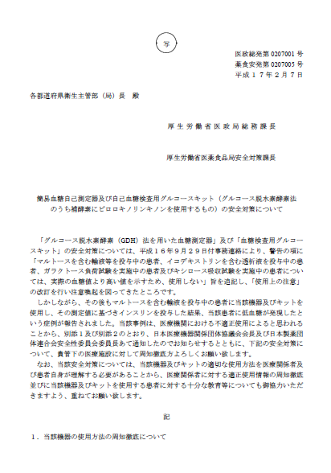
■ マルトース類の影響
（2004年10月：GDH-PQQ法による簡易血糖
自己測定器に添付文書改訂を指示）
2005年2月 厚生労働省より、GDH-PQQ法を用いる血糖測定システムに関する安全対策通知がリリース
当該機器及びキットは、原則として患者自身が自宅等で血糖を測定する場合に使用するものであること
病院、医院ではマルトースを含む輸液を行う
可能性がある
出典）糖尿病.2005；48（2）

Slide 17
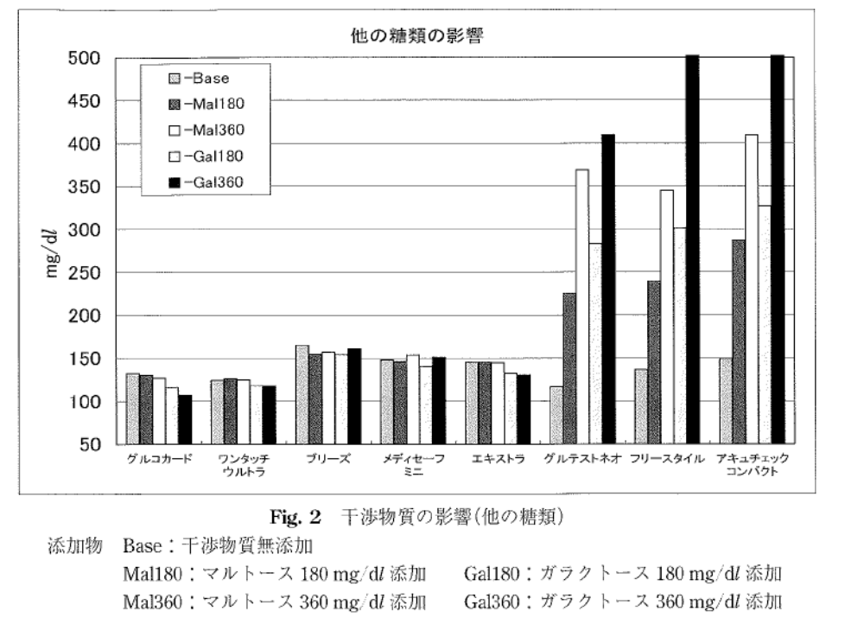
■ マルトース類の影響
■ マルトース類の影響
GOD
GDH-PQQ
A社
B社
C社
D社
E社
F社
G社
H社
出典）遠藤敏彦ら：糖尿病.2005；48（5）：347-353

Slide 18
グルコースオキシダーゼ（ GOD ）の
触媒作用を利用した機器で電極法を用いる機器は
溶存酸素の影響で、血糖値が低めに測定される事があるため注意を要する。
ﾜﾝﾀｯﾁｳﾙﾄﾗﾋﾞｭｰ、ｸﾞﾙﾃｽﾄｴﾌﾞﾘ、ｱｾﾝｼｱﾌﾞﾘｰｽﾞⅡなど
HOT(在宅酸素療法)や人工呼吸器管理の
患者さんは注意

Slide 19
■ 溶存酸素の影響
【GOD電極法の測定器】
120%
A社
120%
B社
/GA1160
/GA1160
Glu 100ﾚﾍﾞﾙ
100%
100%
Glu 400ﾚﾍﾞﾙ
80%
80%
60%
60%
40%
40%
0
100
200
300
400
0
100
200
300
400
酸素分圧（mmHg）
酸素分圧（mmHg）
GOD電極法は測定原理上、副反応が酸素濃度に依存して進むため、酸素分圧が高い場合、グルコースが使用され実際の血糖値よりも低く表示される。
出典）佐野俊一ら：機器・試薬.2005；28（4）：349-356
Notes:
次に溶存酸素の影響についてですが、、、。この２機種の測定原理はＧＯＤ電極法です。この様に酸素分圧が高くなると測定値は低く表示されます。
ＧＯＤ電極法は発生した電子に電圧をかけ流れた電流量からグルコース濃度を求めるます。
これを主反応と呼びます。
同時に酸素の存在下では副反応も進みます。
反応する酸素が多い場合はなおさらこの副反応が進みます。
したがって酸素分圧が高いと血糖値が低くなります。

Slide 20
■ 溶存酸素の影響
【GOD比色法の測定器】
【GDH比色法の測定器】
120%
C社
120%
D社
/GA1160
/GA1160
100%
100%
80%
80%
Glu 100ﾚﾍﾞﾙ
60%
60%
Glu 400ﾚﾍﾞﾙ
40%
40%
0
100
200
300
400
0
100
200
300
400
酸素分圧（mmHg）
酸素分圧（mmHg）
溶存酸素による変化量は10%未満であった。
出典）佐野俊一ら：機器・試薬.2005；28（4）：349-356
Notes:
ＧＯＤ比色法、ＧＤＨ比色法、ＧＤＨ電極法を測定原理とする機種はこのように溶存酸素の影響を受けませんでした。
ＧＯＤ電極法は酸素療法中の患者様には不向きです。
酸素療法などで血中酸素分圧が高い可能性のある患者にはＧＯＤ電極法を測定原理とする機種の使用は控え、このような溶存酸素の影響を受けにくい機種を使用する事が望ましいと思います。

Slide 21
比色法を利用した機器では
明るすぎる場所では測定ができなくなるので注意
ﾒﾃﾞｨｾｰﾌﾌｨｯﾄ、ｱｷｭﾁｪｯｸｺﾝﾊﾟｸﾄなど
直射日光下、無影灯下などでは注意を要する

Slide 22
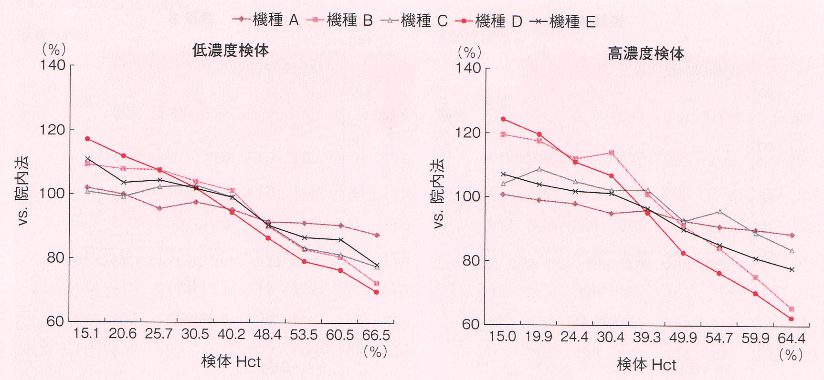
■ 貧血・ヘマトクリットの影響
・機種により貧血の存在により、実際の静脈血漿の血糖値より
高めに出る場合があるので注意が必要。
・貧血検体の違いによる各機種の結果は様々で、一定の見解が
得られていない。
・妊婦、消化器疾患患者、抗癌剤使用者、血液疾患患者など貧血を有する患者さんには注意を要する。
永友利津子ら プラクティス ; vol.30 No.1 103(2013)

Slide 23
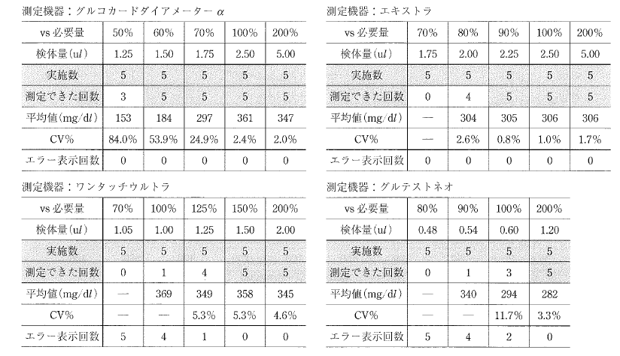
■ 検体量の影響
A社
Ｂ社
Ｃ社
Ｄ社
出典）遠藤敏彦ら：糖尿病.2005；48（5）：347-353

Slide 24
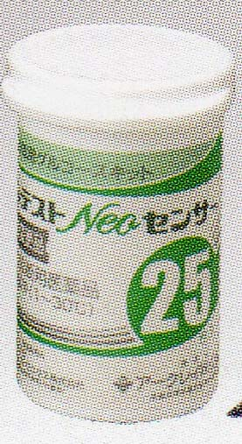
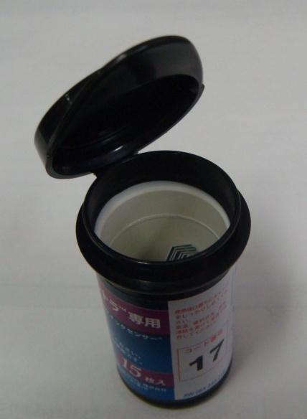
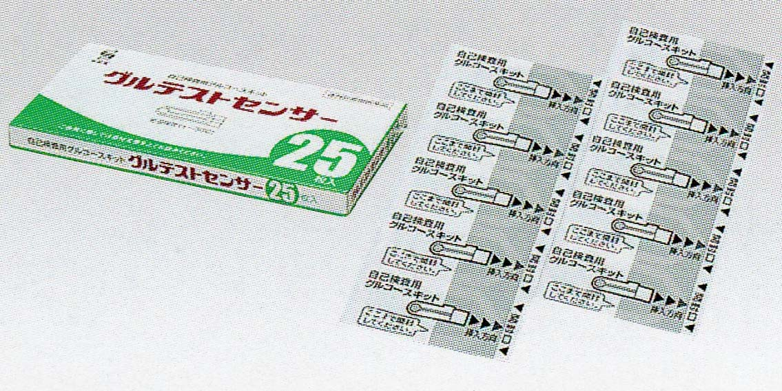
■ フタ開封（失活）による影響
センサーの包装がバイアル型のものは、フタ開封による湿気、失活に注意が必要。(当然、個別パッケージ型のものも、開封後時間が経つと失活する恐れがあり)

Slide 25
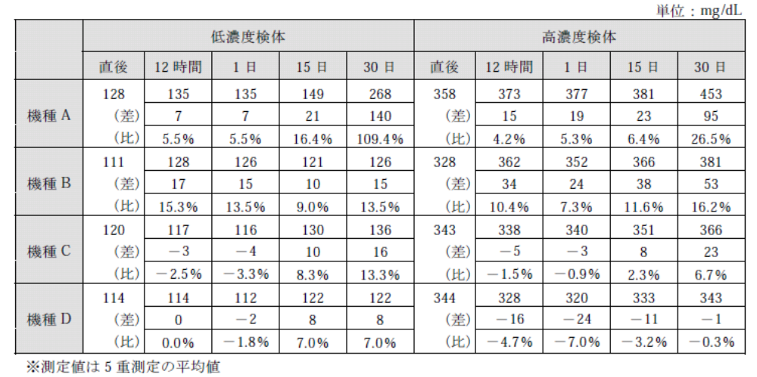
■ フタ開封（失活）による影響
本文考察より
開封放置は湿気や酸化の危険性が増大し反応に影響することが推定される。特に開封放置することでセンサー内の電子伝達体が還元され，この分の電子がグルコース反応によって生成された電子に加え電極へ供給されるため高値を示すと推測される。
出典）岩田美智子ら：機器・試薬.2008；31（5）：1-7

Slide 26
■ アルコール消毒による影響
アルコール消毒が十分乾いていない間に穿刺を行うと、血液がアルコールで薄まる影響により血糖が異常低値となることがある。
→十分乾いてから穿刺・測定をするように指導
■ 気温による影響
気温が低すぎる場合もしくは高すぎる場合は、
自己血糖測定器は作動しなくなる(エラーとなる)。
→特に冬季は部屋を暖めてから測定を行うように指導
測定可能温度
フリースタイルプレシジョンネオ 15℃～40℃
ワンタッチウルトラビュー 6℃～44℃
メディセーフフィット 5℃～40℃

Slide 27
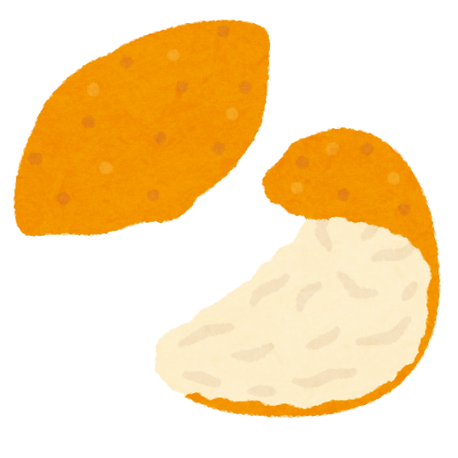
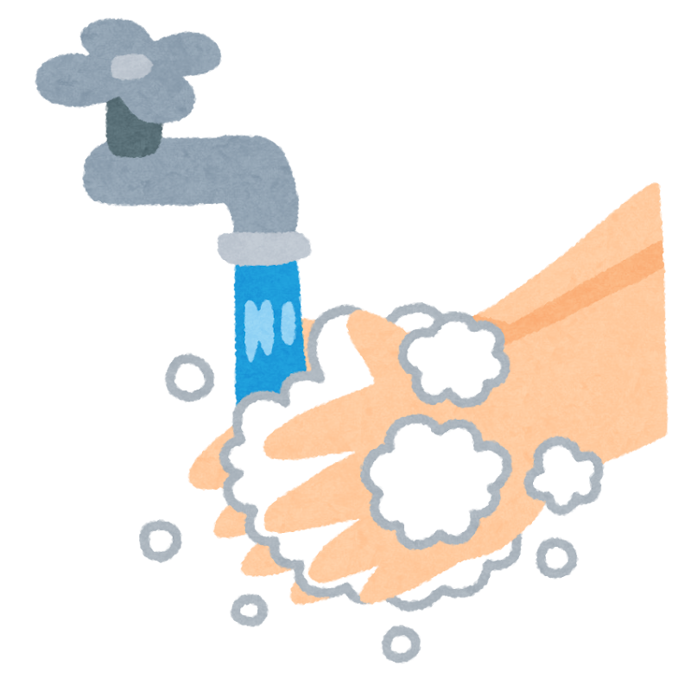
24
■ 患者さんのよくある失敗
果物をむいた手
→
洗って乾かす
患者によくある場面 | 問題と改善
果物をむいた手で測定 | 糖分混入。流水で洗い直す
消毒直後に穿刺 | 消毒液が残る。十分に乾かす
小さな血滴を何度も足す | 量不足・追加吸引条件を確認
血が出ず、強く絞る | 組織液混入など。保温・深度を見直す
車内にセンサーを保管 | 高温で劣化。指定条件で保存
「一緒に手順を確認しましょう」
Notes:
【講師の口頭補足】
追加の3例を短い問いかけに使います。①期限切れセンサー：期限内のものに交換し、開封後の期限も確認。②寒い屋外で測定：本体・センサーを使用環境になじませ、手も温める。③同じ場所の穿刺：指と場所を交代し皮膚の負担を減らす。数値だけを聞かず、普段使っている一式で実演してもらいます。「失敗しましたね」より「一緒に手順を確認しましょう」と伝えます。
【出典】
PMDA医療安全情報No.28
https://www.pmda.go.jp/files/000237346.pdf
参考資料
https://mds.terumo.co.jp/common/img/user/pdf/SM_22K24.pdf
参考資料
https://www.arkray.co.jp/smbg/pluscare/pdf/pluscare_sokutei.pdf
資料確認日：2026年9月13日
機種依存の条件は採用機器の最新電子添文・取扱説明書を優先。具体的な測定条件の数値は一般化しない。
【イラストの出典・利用条件】
いらすとや／みふねたかし
素材掲載ページ：https://www.irasutoya.com/2020/11/blog-post_23.html
利用条件：https://www.irasutoya.com/p/terms.html
確認日：2026年9月13日。勉強会資料への利用条件を確認し使用。画像は説明用のイメージで、特定製品の操作手順を示すものではありません。
いらすとや／みふねたかし
素材掲載ページ：https://www.irasutoya.com/2013/01/blog-post_8819.html
利用条件：https://www.irasutoya.com/p/terms.html
確認日：2026年9月13日。勉強会資料への利用条件を確認し使用。画像は説明用のイメージで、特定製品の操作手順を示すものではありません。

Slide 28
3.自己血糖測定の活用方法

Slide 29
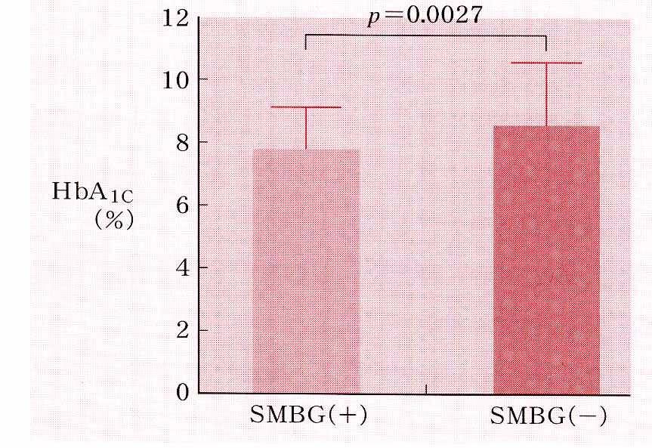
SMBGとHbA1c
（別冊プラクティス 2001, 岡村）

Slide 30
12
■ 測定時刻は「知りたいこと」で選ぶ
タイミング | 何が分かるか
起床時・朝食前 | 夜間から朝にかけての血糖状態
各食前 | 食事前の値、前の食事・活動・薬の影響
食後1時間 | 食後早期の上昇
食後2時間 | 食後高血糖がどの程度続くか
就寝前 | 夜に入る時点の血糖状態
食後時間は「食べ始め」から数える
Notes:
【講師の口頭補足】
食後1時間が全員のピークになるわけではなく、食事内容・消化吸収・薬などでピーク時刻は変わります。就寝前1回だけで夜間低血糖を否定できません。この表は毎日すべて測る指示ではありません。治療内容と目的に合わせて、主治医と測定計画を決めます。
【出典】
日本糖尿病学会 糖尿病診療ガイドライン2024 第7章
https://www.jds.or.jp/uploads/files/publications/gl2024/07.pdf
参考資料
https://www.diabetes-education.jp/inslin_bloodsugar/smbg
資料確認日：2026年9月13日
機種依存の条件は採用機器の最新電子添文・取扱説明書を優先。具体的な測定条件の数値は一般化しない。
【イラストの出典・利用条件】
外部イラストなし。図表は教育用に作成。

Slide 31
13
■ 追加測定が役立つ場面
場面 | 確認すること
運動前後 | 開始時の安全性と、運動による変化
低血糖症状 | 症状が出た時点の値
シックデイ | 高血糖・低血糖と、悪化の有無
薬物療法変更時 | 治療効果と、低血糖の有無
測定回数・連絡基準は、主治医と事前に決める
Notes:
【講師の口頭補足】
運動直後だけでなく時間がたってから低血糖が起こることもあります。シックデイは発熱・嘔吐・下痢・摂取不良などで血糖が不安定になりやすい状態です。食べなくても高血糖になる一方、薬と摂取量の不釣り合いで低血糖にもなります。自己判断でインスリンを中断しません。薬の扱い、測定頻度、必要時のケトン測定、受診条件を事前に確認します。嘔吐持続・水分摂取不能・意識や呼吸の異常は早急に連絡します。
【出典】
参考資料
https://dmic.jihs.go.jp/general/about-dm/040/060/06.html
参考資料
https://www.diabetes-education.jp/inslin_bloodsugar/smbg
資料確認日：2026年9月13日
機種依存の条件は採用機器の最新電子添文・取扱説明書を優先。具体的な測定条件の数値は一般化しない。
【イラストの出典・利用条件】
外部イラストなし。図表は教育用に作成。

Slide 32
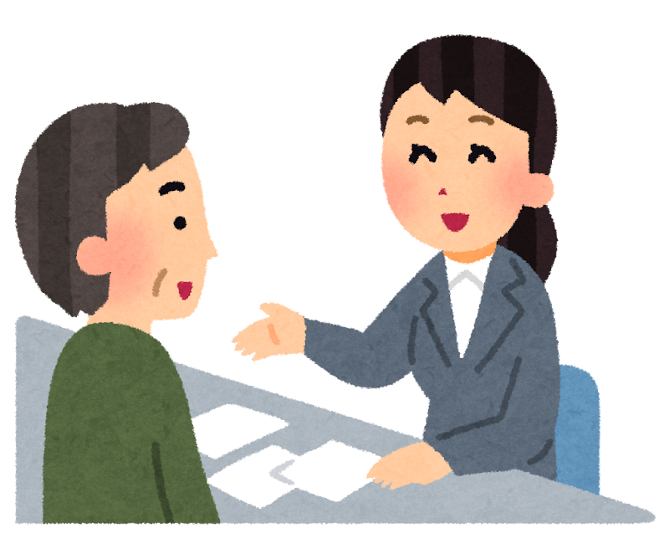
14
■ 血糖値は、生活を知るための情報
血糖測定は成績表ではなく、
生活と血糖の関係を知るための情報
・ 高い値にも、低い値にも理由がある
・ 症状と、正しく測れたかを確認
・ 食事・運動・薬・生活を振り返る
・ 次に試せることを、患者と相談
Notes:
【講師の口頭補足】
「また高いですね」ではなく「記録してくださってありがとうございます。その日は何がありましたか」と尋ねます。直ちに食べ過ぎや努力不足に結び付けず、病状・薬の効き方・感染・経済的事情・仕事の都合も考えます。低血糖を減らせたこと、記録を続けられたこと、原因に気づけたことも評価します。
【出典】
参考資料
https://www.jds.or.jp/uploads/files/publications/gl2024/02.pdf
資料確認日：2026年9月13日
機種依存の条件は採用機器の最新電子添文・取扱説明書を優先。具体的な測定条件の数値は一般化しない。
【イラストの出典・利用条件】
いらすとや／みふねたかし
素材掲載ページ：https://www.irasutoya.com/2015/03/blog-post_879.html
利用条件：https://www.irasutoya.com/p/terms.html
確認日：2026年9月13日。勉強会資料への利用条件を確認し使用。画像は説明用のイメージで、特定製品の操作手順を示すものではありません。

Slide 33
15
■ 食前・食後を組み合わせる
同じ食後2時間値でも、食前値で見え方が変わる
教育用の例 | 食前 | 食後2時間 | 上昇幅
Aさん | 110 | 210 | ＋100
Bさん | 190 | 210 | ＋20
Aさん：食後上昇した理由を確認
Bさん：食前から高い理由を確認
絶対値だけでなく、上昇幅も見る
単位：mg/dL 数値は教育用の架空例
Notes:
【講師の口頭補足】
「食後210」だけでは食前から高かったか、食後に大きく上がったか分かりません。Bさんも食後値が高く、上昇幅が小さいから良好とは言えません。Aさんも1回だけで食事が原因とは断定できません。測定間隔・食事・薬・活動をそろえ、別の日にも同じ傾向があるか確認します。差には測定のばらつきも含まれます。数値は講義用の架空例で、治療目標や製品精度を示しません。
【出典】
日本糖尿病学会 糖尿病診療ガイドライン2024 第7章
https://www.jds.or.jp/uploads/files/publications/gl2024/07.pdf
資料確認日：2026年9月13日
機種依存の条件は採用機器の最新電子添文・取扱説明書を優先。具体的な測定条件の数値は一般化しない。
【イラストの出典・利用条件】
外部イラストなし。図表は教育用に作成。

Slide 34
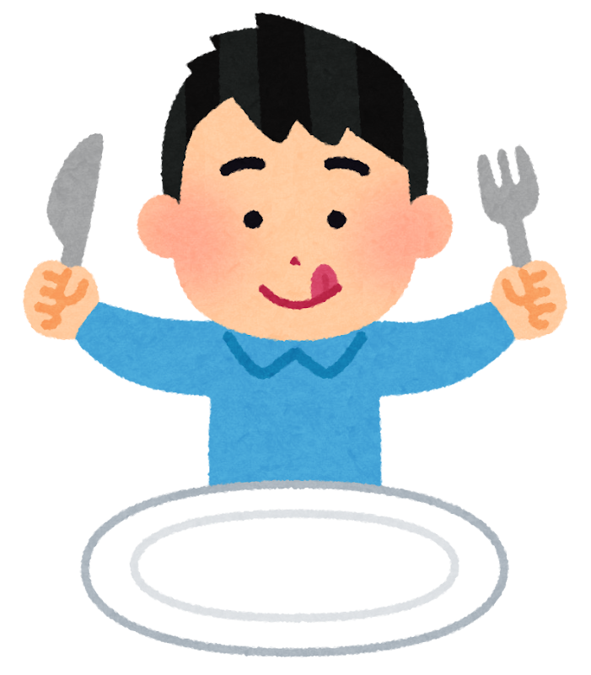
16
■ 食事の「何が違ったか」を探す
・ 朝・昼・夕の、どの食後が高い？
・ 主食・飲み物の炭水化物量は？
・ 間食は、何を・どれだけ・いつ？
・ 食事時刻や、食事の間隔は？
同じ食事でも
量・飲み物・時刻で違う
Notes:
【講師の口頭補足】
炭水化物のうち主に糖質が血糖上昇に関わります。ご飯の重量と炭水化物量を混同しません。同じ量でも脂質・食物繊維・調理法・食べる速さなどで上がり方が変わり得ます。脂質が多いと上昇が遅れることもあります。「昼食後が高い日には、飲み物や追加の主食に違いがありそうですか」。麺＋ご飯＋甘い飲料と、麺＋副菜＋無糖飲料などを話題にしますが改善は保証しません。極端な制限を勧めず管理栄養士と適量を確認します。薬物療法中に食事量を大きく減らす場合は低血糖にも配慮します。
【出典】
参考資料
https://dmic.jihs.go.jp/general/about-dm/040/010/01.html
参考資料
https://dmic.jihs.go.jp/general/about-dm/040/030/02-2.html
資料確認日：2026年9月13日
機種依存の条件は採用機器の最新電子添文・取扱説明書を優先。具体的な測定条件の数値は一般化しない。
【イラストの出典・利用条件】
いらすとや／みふねたかし
素材掲載ページ：https://www.irasutoya.com/2016/05/blog-post_615.html
利用条件：https://www.irasutoya.com/p/terms.html
確認日：2026年9月13日。勉強会資料への利用条件を確認し使用。画像は説明用のイメージで、特定製品の操作手順を示すものではありません。

Slide 35
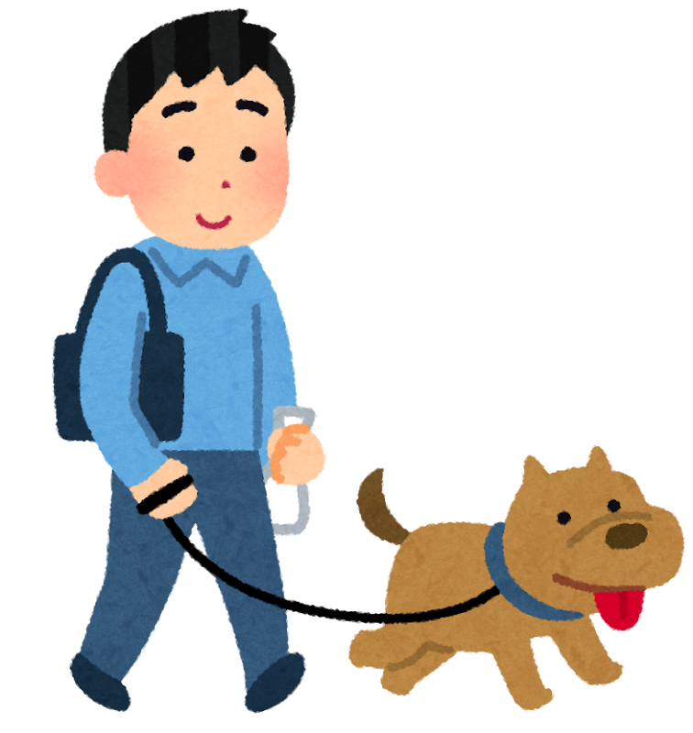
17
■ 運動の影響は「前後」と「その後」で見る
記録すること | 見るポイントの例
運動前・後の値 | どのくらい変化した？
時刻・時間・強さ | 食前と食後で違う？
食事・薬・補食 | 低血糖につながる条件は？
その後の症状・値 | 遅れて低くならない？
散歩の後も確認
運動すれば、必ず下がるとは限らない
Notes:
【講師の口頭補足】
筋肉の糖利用やインスリンの効きの変化で低下し得ますが、強い運動などでは一時的に上昇することもあります。インスリン・SU薬などでは運動中・後の低血糖に注意し、測定時刻をリスクに応じ相談します。「同じ散歩でも空腹の朝と昼食後では、薬や食事の条件が違います」。低血糖時・体調不良時に運動を勧めません。著しい高血糖やケトーシスが疑われる場合も運動で下げようとせず相談します。
【出典】
参考資料
https://dmic.jihs.go.jp/general/about-dm/040/010/01.html
参考資料
https://www.diabetes-education.jp/inslin_bloodsugar/smbg
資料確認日：2026年9月13日
機種依存の条件は採用機器の最新電子添文・取扱説明書を優先。具体的な測定条件の数値は一般化しない。
【イラストの出典・利用条件】
いらすとや／みふねたかし
素材掲載ページ：https://www.irasutoya.com/2016/10/blog-post_433.html
利用条件：https://www.irasutoya.com/p/terms.html
確認日：2026年9月13日。勉強会資料への利用条件を確認し使用。画像は説明用のイメージで、特定製品の操作手順を示すものではありません。

Slide 36

18
■ 飲酒・睡眠・ストレスも振り返る
生活背景 | 考えられる変化
飲酒 | 飲料・つまみで上昇 遅れて低血糖になることも
睡眠不足 | 血糖が上がりやすくなることがある
ストレス・体調不良 | ホルモンや生活の変化が影響
「昨日は、
眠れましたか？」
「食事は同じなのに違う」日の生活背景を確認
Notes:
【講師の口頭補足】
飲酒は肝臓で糖を作る働きを抑え、低血糖につながることがあります。特に食事不足・インスリンやSU薬の使用が重なる場合に注意します。糖質の少ない酒でもリスクはなくなりません。「昨日はよく眠れましたか」「忙しくて食事時間が変わりませんでしたか」と責めずに聞きます。睡眠不足やストレスは原因候補で、血糖値だけでは証明できません。食事・活動・薬の使用状況も確認します。
【出典】
参考資料
https://dmic.jihs.go.jp/general/about-dm/040/030/02-2.html
日本糖尿病学会 糖尿病診療ガイドライン2024 第7章
https://www.jds.or.jp/uploads/files/publications/gl2024/07.pdf
資料確認日：2026年9月13日
機種依存の条件は採用機器の最新電子添文・取扱説明書を優先。具体的な測定条件の数値は一般化しない。
【イラストの出典・利用条件】
いらすとや／みふねたかし
素材掲載ページ：https://www.irasutoya.com/2013/03/blog-post_12.html
利用条件：https://www.irasutoya.com/p/terms.html
確認日：2026年9月13日。勉強会資料への利用条件を確認し使用。画像は説明用のイメージで、特定製品の操作手順を示すものではありません。

Slide 37
20
■ 「点」から「パターン」へ
パターン | 次に確認したいこと
朝だけ高い | 夕食・夜食、就寝前値、夜間症状、薬
夕食後だけ高い | 夕食の炭水化物量、飲料、薬
昼食前に低い | 朝食量、午前の活動、朝の薬
運動した日の夕方に低い | 運動時間・強度、補食、薬
夜食の翌朝に高い | 夜食の内容・量・時刻、睡眠
原因は仮説。繰り返すかを確かめ、医師へ共有
Notes:
【講師の口頭補足】
朝の高値では、夜間からの高血糖持続や暁現象なども候補です。ただし朝の値だけで夜間低血糖やその反応を推定しません。「いつ・何回・どの条件で・症状はあったか」をそろえて報告します。低血糖の反復は記録収集を終えるまで待たず速やかに相談します。この表は診断表ではなく、問診を始める教育用の例です。
【出典】
日本糖尿病学会 糖尿病診療ガイドライン2024 第7章
https://www.jds.or.jp/uploads/files/publications/gl2024/07.pdf
資料確認日：2026年9月13日
機種依存の条件は採用機器の最新電子添文・取扱説明書を優先。具体的な測定条件の数値は一般化しない。
【イラストの出典・利用条件】
外部イラストなし。図表は教育用に作成。

Slide 38

21
■ 血糖値に「ひとこと」を添える
日付・測定時刻・血糖値・食事との時間関係
・ 食事・炭水化物量・間食
・ 運動の時刻・時間・強さ
・ 薬・インスリンの量と時刻
・ 低血糖症状・体調・飲酒
量が分からなければ、写真や「普段より多い」でも
Notes:
【講師の口頭補足】
毎回すべてを細かく記録する必要はありません。「高かった日・低かった日のひとこと」から始めます。例：「18時、夕食前、低めの値。午後に長く歩いた。空腹感あり。対応内容も記録」。炭水化物量は食品重量と区別し、薬は予定量ではなく実際の量を記録します。機器の日時設定・単位も確認します。低血糖時は処置優先で、落ち着いてから症状・処置・再測定結果を追記します。
【出典】
糖尿病情報センター 血糖自己測定について
https://dmic.jihs.go.jp/general/about-dm/100/040/04.html
日本糖尿病学会 糖尿病診療ガイドライン2024 第7章
https://www.jds.or.jp/uploads/files/publications/gl2024/07.pdf
資料確認日：2026年9月13日
機種依存の条件は採用機器の最新電子添文・取扱説明書を優先。具体的な測定条件の数値は一般化しない。
【イラストの出典・利用条件】
いらすとや／みふねたかし
素材掲載ページ：https://www.irasutoya.com/2014/04/blog-post_6905.html
利用条件：https://www.irasutoya.com/p/terms.html
確認日：2026年9月13日。勉強会資料への利用条件を確認し使用。画像は説明用のイメージで、特定製品の操作手順を示すものではありません。

Slide 39
22
■ 患者と回す、血糖管理のPDCA
血糖値を見る
↓
食事・運動・薬・生活背景を確認
↓
Plan 計画
原因を仮説として考える
↓
改善方法を1つ決め、試す
Do 実行
↓
次回の値・症状・続けやすさで確認
Check 評価
Act 改善
うまくいかなければ、仮説と方法を見直す
せっかく測るのであれば、データを生かすことができるように!
Notes:
【講師の口頭補足】
PDCA＝Plan（計画）→Do（実行）→Check（評価）→Act（改善）。例：「昼食後に高い日が続く。甘い飲料が関係しているかもしれない」と仮説を立てます。無糖飲料への変更が可能か相談し、他の条件をできるだけそろえて決めた時刻に測定を繰り返します。数値だけでなく低血糖・空腹感・負担・続けやすさも評価します。改善しなくても失敗ではなく、別の原因を考える材料です。食事量の大きな変更や薬の調整が必要なら医師を含むチームで計画します。図と事例は講義用に作成しています。
【出典】
日本糖尿病学会 糖尿病診療ガイドライン2024 第7章
https://www.jds.or.jp/uploads/files/publications/gl2024/07.pdf
資料確認日：2026年9月13日
機種依存の条件は採用機器の最新電子添文・取扱説明書を優先。具体的な測定条件の数値は一般化しない。
【イラストの出典・利用条件】
いらすとや／みふねたかし
素材掲載ページ：https://www.irasutoya.com/2015/03/blog-post_879.html
利用条件：https://www.irasutoya.com/p/terms.html
確認日：2026年9月13日。勉強会資料への利用条件を確認し使用。画像は説明用のイメージで、特定製品の操作手順を示すものではありません。

Slide 40
4. 持続グルコースモニタリング
(CGM : Continuous Glucose Monitoring)

Slide 41
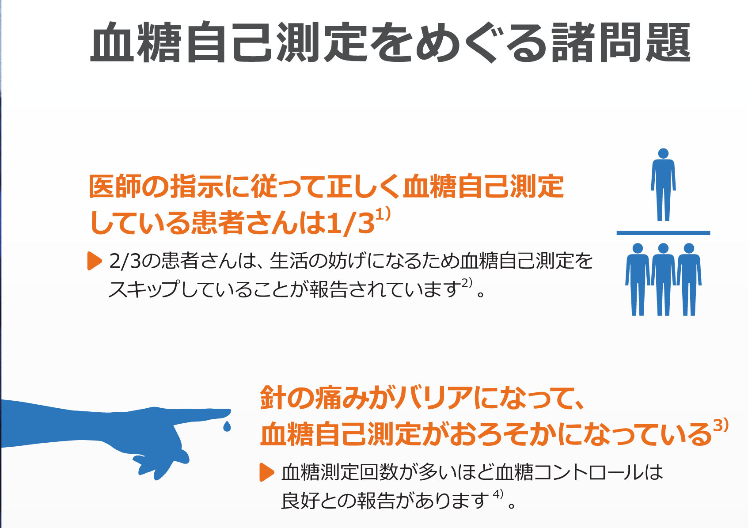

Slide 42
持続グルコースモニタリング(CGM)とは
持続グルコースモニタリング（CGM：Continuous Glucose Monitoring）とは、皮下に刺した細いセンサーにより皮下の間質液中の糖濃度（間質グルコース値）を持続的に測定することで、1日の血糖変動を知ることが出来る医療機器。常にスマートフォンなどの画面に間質グルコース値が表示され、患者自身がリアルタイムに血糖変動を見ながら生活することができる。

Slide 43
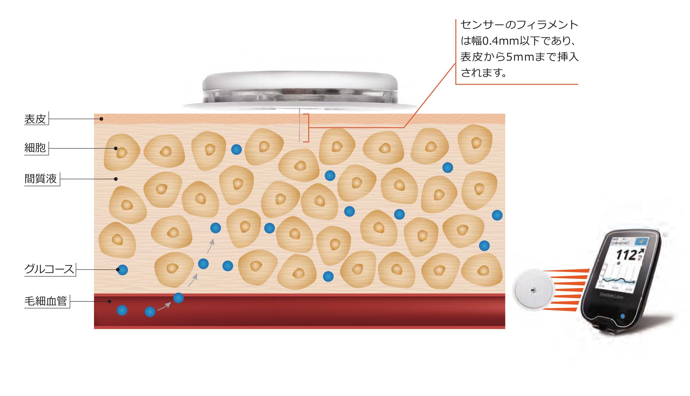
1
■ CGMとは何か
皮下のセンサーで、グルコースの変化を
昼夜にわたり連続して測定する機器です。
CGM：Continuous Glucose Monitoring（持続グルコース測定）
測るのは「間質液」
細胞の間にある液体です。
SMBG：測った時点の血糖値
CGM：時間に沿った変化
食後の上昇や、気づきにくい夜間の低値が見えます。
Notes:
説明時間の目安：1分30秒
CGMは持続グルコース測定の略です。小さなセンサーを上腕などに装着し、皮膚の下にある間質液のグルコース濃度を測ります。血液を直接測るSMBGとは測定対象が違います。
日中だけでなく睡眠中も測定できるため、食後の上がり方や夜間の低値など、普段の測定では捉えにくい変化を確認できます。スマートフォンや専用機器で値と推移を見ます。図中の製品は測定原理を説明する従来機の例です。
患者さんには「数値を良くするために頑張る」だけでなく、「生活と数値を一緒に振り返る道具」と説明すると理解しやすくなります。次に現在の機器を比較します。
出典
石黒瑞稀・西村理明：CGMを活用した糖尿病治療における治療指標と活用法．日本内科学会雑誌 114：616–623，2025．提供資料「CGM論文.pdf」。
NIDDK, Continuous Glucose Monitoring：https://www.niddk.nih.gov/health-information/diabetes/overview/managing-diabetes/continuous-glucose-monitoring （2026-09-12確認）。図：LCDE2025自己血糖測定.pptx スライド48。

Slide 44
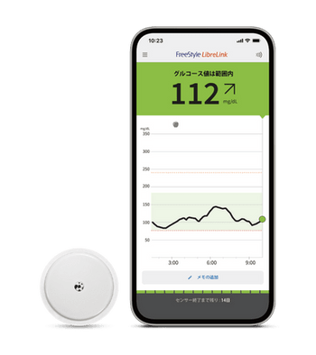
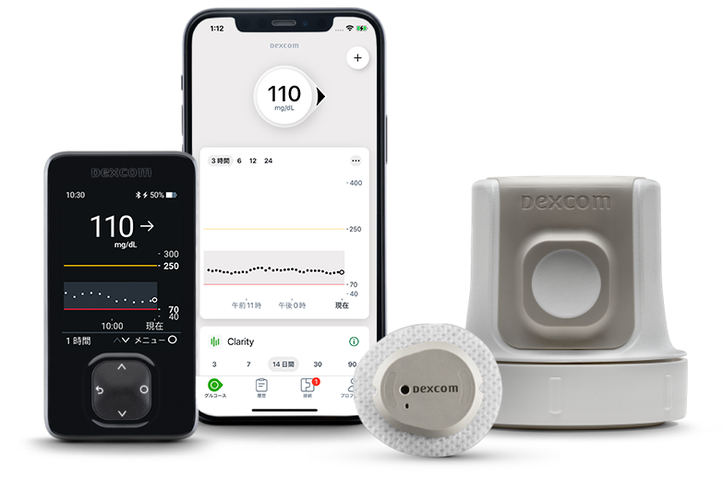
持続グルコースモニタリング(CGM )
FreeStyleリブレ2
Dexcom G7

Slide 45
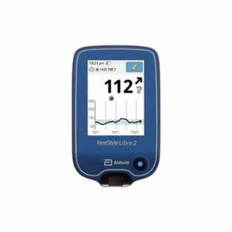
FreeStyleリブレ2
スマートフォン(Bluetooth接続)
1分毎にリアルタイムでグルコース値を測定します（スキャン不要）。
Bluetoothが無効な場合などデータが途切れた際は、スキャンすることで過去8時間分のデータを補完します。
家族や介助者も「リブレLinkUp」を通して
1分毎に測定された患者さんのグルコース値をリアルタイムに確認することができます。
スマートフォンに、低血糖アラートや高血糖アラートなどのアラート機能があります。
センサー
リブレ1と同様、リーダーを用いての測定も可能です。(リーダー使用の場合は、スキャンが必要となります。)リーダーを用いた場合、「リブレLinkUp」での家族や介護者へのグルコース通知機能はありません。

Slide 46
DexcomG7
「Dexcom G7」は、FreeStyleリブレと同様、皮下に入れたセンサーで間質液中のグルコース濃度を連続的に測定し、専用モニターもしくはスマートフォンとBluetooth連結することで、連続測定したグルコース濃度の変動パターンを表示するリアルタイム持続グルコースモニタリング
システム。
FreeStyleリブレ2と同様、スキャンをする必要が無く、そのときのグルコース濃度がリアルタイムでモニターやスマートフォンに表示される。

Slide 47
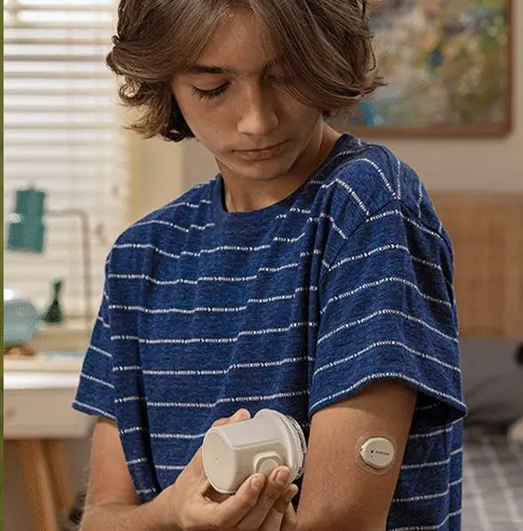
Dexcom G7

Slide 48
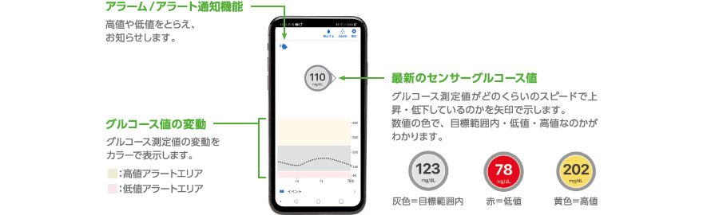
Dexcom G7

Slide 49
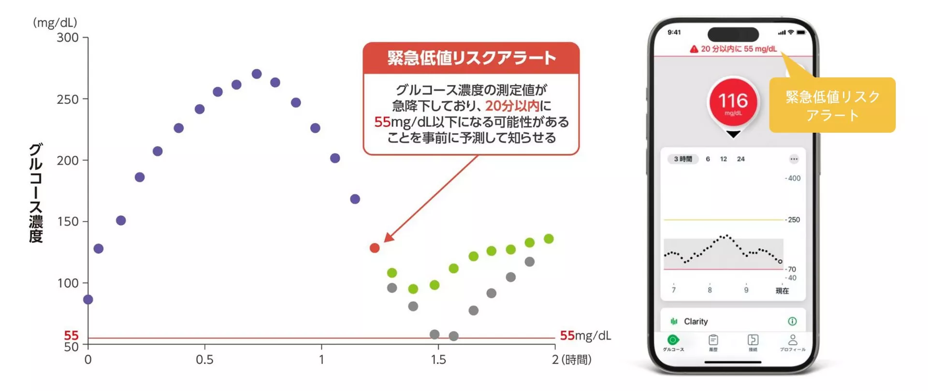
Dexcom G7

Slide 50
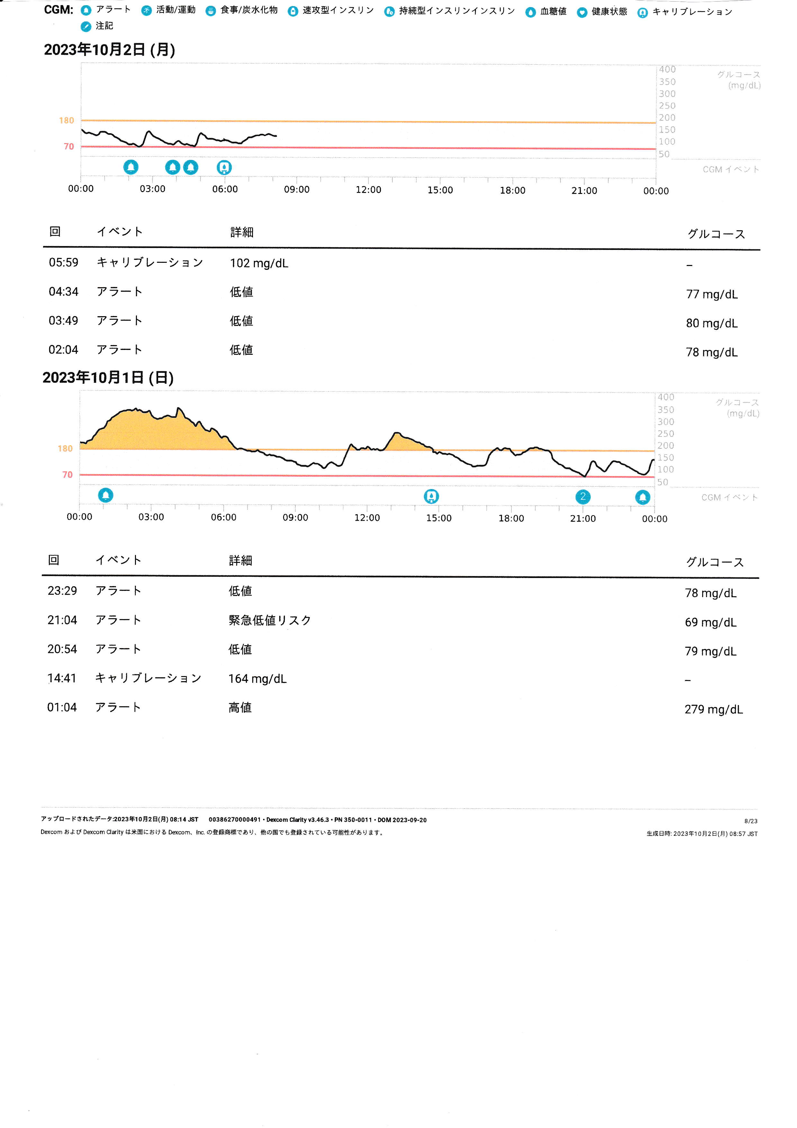
Dexcom G7

Slide 51
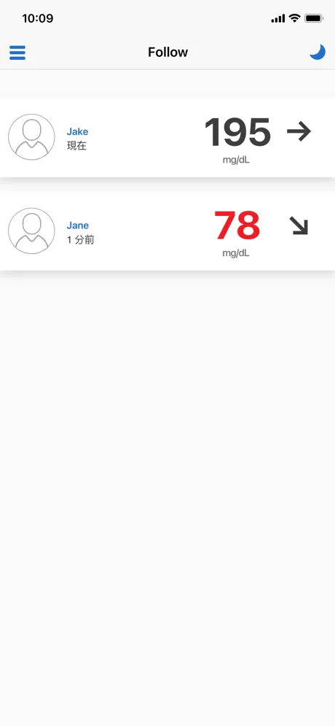
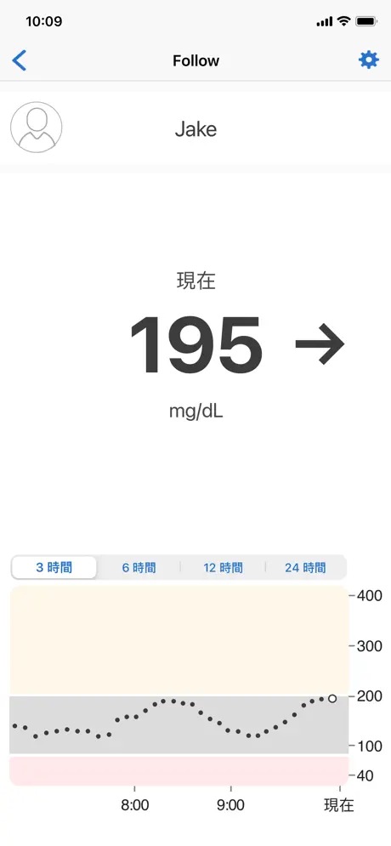
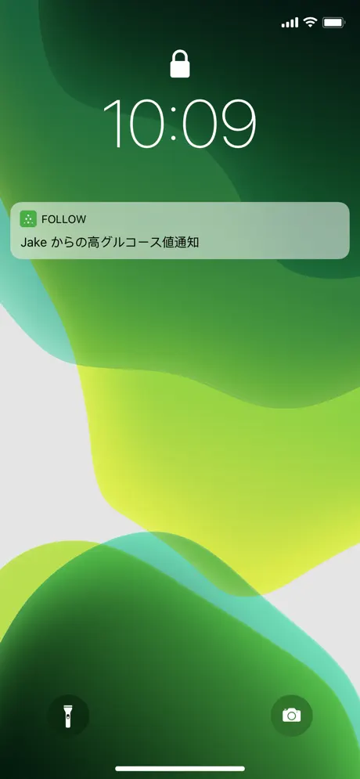
Dexcom G7
家族等が他の場所にいても、血糖値の動きをモニタリングできる。
最大で 10 名の異なる患者さん (ご高齢の家族、子ども、友人、その他の大切な人) から血糖値情報を受信できる。

Slide 52
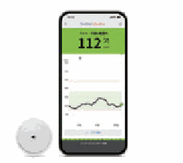
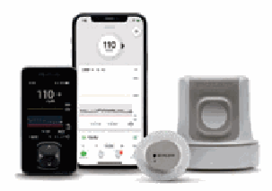
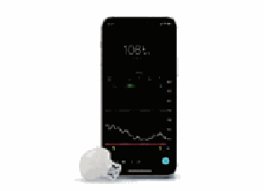
2
■ 日本で使用できるCGMの種類と特徴
主なCGM
項目 | FreeStyle リブレ2 | Dexcom G7 | ガーディアン4 スマートCGM
連携アプリ | リブレLink | Dexcom G7アプリ | ガーディアンアプリ
装着部位 | 上腕後面 | 上腕後部・腹部 2～6歳は上臀部も可 | 成人：上腕後面・腹部 小児：上腕後面・上臀部
記録時間（間隔） | リーダー：15分毎 アプリ：1分毎* | 5分毎 | 5分毎
血糖値の較正 | 不要（較正不可） | 不要（較正も可能） | 不要（較正も可能）
センサー使用時間 | 14日間 | 10日間＋12時間 | 7日間
起動時間 | 60分 | 30分 | 2時間
スマートウォッチ連携 | 非対応** | 可能（Apple Watch） 直接接続にも対応 | 可能（Apple Watch）
予測アラート | なし | 20分以内に55 mg/dL 未満となる予測 | 高値・低値 最大60分前から
共有（家族間） | リブレLinkUp | Dexcom Follow | ケアリンクコネクト
* アプリのグラフ化は15分毎（論文表1）。** 国内公式の測定値表示連携。
Notes:
説明時間の目安：2分
指定の9項目で比較します。記録時間はデータ取得の間隔を示します。リブレ2はリーダーとアプリで違いがある点を確認してください。装着部位は年齢によって異なります。ガーディアン4の小児は2～17歳、成人は18歳以上です。G7の2～6歳は上臀部にも装着できます。較正が原則不要でもSMBGが不要という意味ではありません。家族共有は対応アプリと通信環境が必要です。スマートウォッチは対応機種・OSを確認します。G7はApple Watchとの直接接続に対応しますが、家族へのShare/Followにはスマートフォンも必要です。ここでは論文で扱う国内の主な単独使用型3機種を比較しています。ポンプ一体の治療システムはこの表の対象外です。
リブレ2はアプリのみで開始し、対応スマートフォンとBluetooth接続などの条件を満たすと1分ごとに値を表示します。専用リーダーではスキャンが必要で、欠測を避けるには8時間以内の間隔で読み取ります。
G7は10日間の使用後に12時間の猶予があります。緊急低値の予測は20分以内に55 mg/dL未満となる予測です。ガーディアン4は高値・低値を最大60分前から予測する設定が可能です。3機種とも較正が原則不要ですが、必要なSMBGまで不要になるわけではありません。
旧リブレとリブレProは販売終了、G6も販売終了案内が出ているため、現行主力の比較に絞りました。保険点数は更新されるため、この発表では扱いません。装着手技やスマートフォンの操作、アラートへの負担も含めて選択します。
出典
石黒瑞稀・西村理明：CGMを活用した糖尿病治療における治療指標と活用法．日本内科学会雑誌 114：616–623，2025．提供資料「CGM論文.pdf」。
写真：提供論文 p.617 表1から製品部分を抜粋。
Abbott：https://www.freestyle.abbott/ja-jp/products/freestyle-libre-2.html
Dexcom：https://www.dexcom.com/ja-JP/dexcom-g7-cgm-system?ipc=US
Medtronic：https://www.medtronic.com/jp-ja/healthcare-professionals/products/diabetes/continuous-glucose-monitoring-systems/guardian-smart-cgm.html
販売終了情報：https://www.myfreestyle.jp/hcp/products/ 、https://www.dexcom.com/ja-JP?ipc=US
Dexcom Apple Watch：https://www.dexcom.com/ja-JP/dexcom-g7-direct-apple-watch?ipc=US
Dexcom Share/Follow：https://jp.provider.dexcom.com/dexcom-g7-direct-apple-watch
いずれも2026-09-12確認。

Slide 53
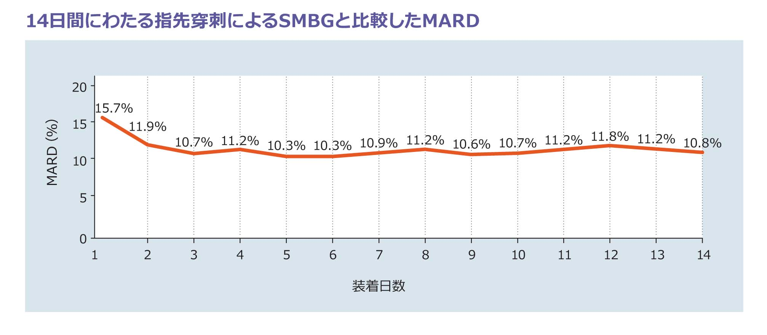
指先穿刺による血糖測定と比べ、若干の誤差があります。
センサー装着初日の誤差が大きい。
センサーが抜けかかると低血糖を連発する。
血糖が急に変動したときに、正確さが落ちる。

Slide 54
3
■ CGM使用における注意点
① 血糖値とのずれ・測定精度
間質液の値なので、実際の血糖値とずれることがあります。
MARD（平均的な相対誤差）は約8～10％。低値・急変時はずれが大きくなりやすい。
装着した初日は誤差が大きくなります。
② 5～10分程度の時間差
血糖値の変化が、間質液の値に反映されるまで時間差があります。
低血糖が疑われる時や症状と値が合わない時は、適宜SMBGで確認します。
③ 患者さん・家族が使えるように支援、トラブル時の説明
センサー装着、アプリ操作を実際にできるか確認します。
対応スマホ・通信・通知設定も確認し、困った時の相談先(ヘルプダイヤルなど)を伝達します。
④ かぶれ・脱落への対策
装着前：保護膜形成剤・ドレッシング材の使用を検討。
脱落予防：着替えの時に特に注意するよう指導。サポーターなどで補助。
Notes:
説明時間の目安：2分
論文の注意点を4点で説明します。MARDは血糖値に対するセンサー値の相対誤差を平均した精度指標で、低いほど一致度が良好です。約8～10％は各測定が必ずその誤差内という意味ではありません。低血糖や急な変化では差が大きくなりやすく、SMBGとの比較が必要です。
論文は5～10分程度の時間差を説明していますが、固定の遅れではありません。低血糖が疑われる時は事前指示に沿って対応し、測定待ちで処置を遅らせません。
患者・家族が装着やアプリ操作を行うため、説明を聞くだけでなく実演で確認します。対応機種や通知設定、相談体制も大切です。
皮膚には保護膜形成剤やドレッシング材、除去時には剝離剤、脱落にはオーバーテープという選択肢が論文にあります。センサーの挿入や粘着を妨げない方法を選び、機種の説明書と皮膚状態に合わせて支援します。
出典
石黒瑞稀・西村理明：CGMを活用した糖尿病治療における治療指標と活用法．日本内科学会雑誌 114：616–623，2025．提供資料「CGM論文.pdf」。

Slide 55
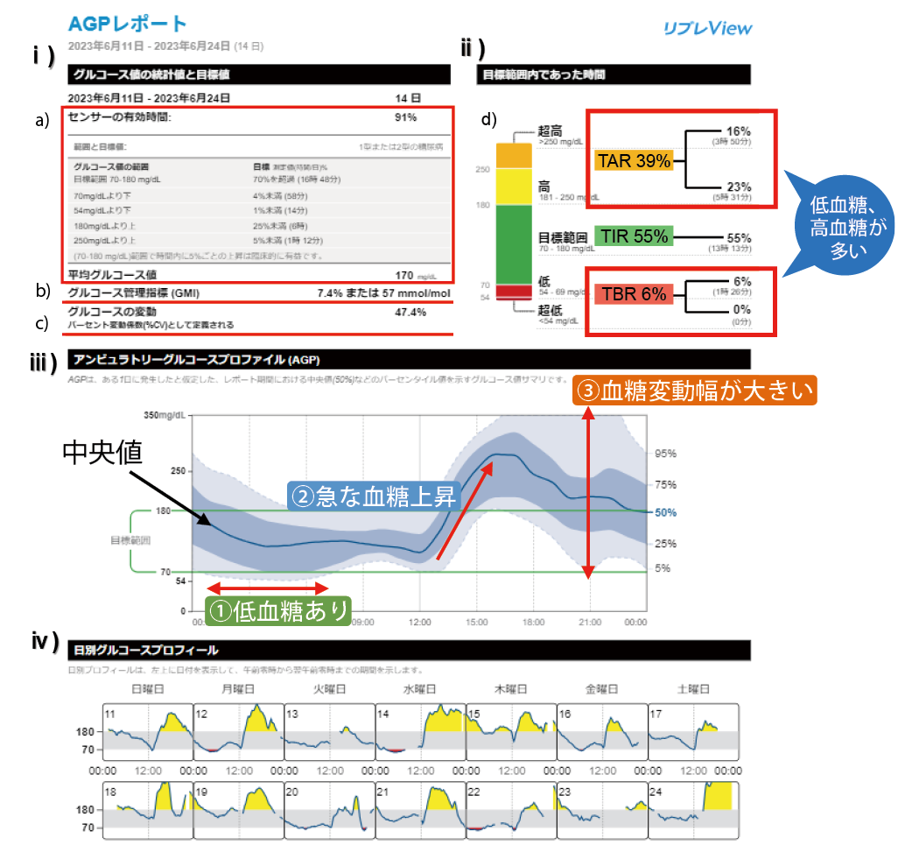
■ CGMの評価指標

Slide 56
4
■ CGMが示す大事な5つの指標
TAR
範囲より高い時間の割合
目安：180超は25％未満、250超は5％未満
グルコース値の範囲
250超
TIR
70～180 mg/dLに入った時間の割合
目安：70％超
180超～250
70～180
TBR
範囲より低い時間の割合
目安：70未満は4％未満、54未満は1％未満
％CV
値のばらつき（標準偏差÷平均値×100）
目安：36％以下
54～70未満
GMI
平均値から計算するHbA1cに近い指標（％）
採血でのHbA1c値と異なる場合も。
54未満
（mg/dL）
Notes:
説明時間の目安：2分
5つの指標を同じ重みで紹介します。TAR、TIR、TBRは時間の割合で、合計100％です。54未満は70未満の内数、250超は180超の内数です。色帯は図1の高値・範囲内・低値に対応しますが、帯の長さは実測割合ではありません。
％CVは標準偏差を平均値で割って100倍した指標です。同じ平均値やTIRでも、ばらつきが違うことがあります。
GMIは平均SG値から3.31＋0.02392×平均SG値（mg/dL）で計算します。貧血等による赤血球寿命の影響を直接受けず、短期間の治療変化を捉えやすい一方、採血HbA1cと一致するとは限りません。
目標は一般的な非妊娠成人を示します。個別の病態・低血糖リスクに合わせて調整します。
出典
石黒瑞稀・西村理明：CGMを活用した糖尿病治療における治療指標と活用法．日本内科学会雑誌 114：616–623，2025．提供資料「CGM論文.pdf」。

Slide 57
5
■ CGMの指標を用いた治療
グルコース値
対応の考え方（2型糖尿病）
TAR
180 mg/dL超
② 高い時間を減らす
食事・活動・薬剤を見直します。
TBRを増やさないことが条件です。
TIR
70～180 mg/dL
結果として、範囲内の時間が増える
TBR
70 mg/dL未満
① まず低い時間を減らす
欠食や運動、薬剤の量・時刻を確認。
医師と治療・アラート設定を相談します。
治療変更後も、TBRが増えていないか再評価します。
Notes:
説明時間の目安：1分30秒
ここからは論文で解説されている2型糖尿病の考え方が中心です。HbA1cが良好でも、低血糖の時間が長ければ治療を見直します。高血糖と低血糖が相殺され、平均だけでは問題が見えないことがあるためです。
TBRが個別目標以上なら、低血糖を起こしやすいインスリンやSU薬・グリニド薬の用量、食事の欠食、活動量などを医師と確認します。低血糖の危険がある大きな変動の是正も重要です。
そのうえで、HbA1cなどが個別目標を上回る場合は、TARを減らし、結果としてTIRを増やす治療を検討します。コメディカルは時間帯と生活の関連を集める役割を担います。薬剤変更は医師・事前指示の範囲で行い、変更後のTBR増加を必ず確認します。
出典
石黒瑞稀・西村理明：CGMを活用した糖尿病治療における治療指標と活用法．日本内科学会雑誌 114：616–623，2025．提供資料「CGM論文.pdf」。
日本糖尿病学会：https://www.jds.or.jp/modules/important/index.php?content_id=446 （大原則を確認）。

Slide 58
6
■ 目標範囲内・外の時間と治療の選び方
2型糖尿病：CGMで評価
TBRが個別の目標値以上？
はい
いいえ
TBRを減らす対応
TBRが目標未満に
HbA1cを評価
HbA1cの目標は原則7％未満。
病態・リスクに応じて個別設定。
個別目標達成
治療を継続
必要ならTARを減らす
個別目標未達成
TBRを増やさず
TARを減らす
結果としてTIRを増やす
TBRを減らす対処例
TARを減らす対処例
基礎・追加インスリンの減量を検討
SU薬・グリニド薬の中止・減量を検討
低血糖アラートを活用
低血糖につながる大きな変動を優先して是正
食事・運動、インスリン・経口薬を見直す
GLP-1受容体作動薬等の追加を検討
SU薬の追加・増量は推奨しない
低血糖後の高値は低血糖予防／高値アラート
Notes:
説明時間の目安：2分30秒
図2の治療判断を保険項目を除いて説明します。まずTBRが個別目標以上かを見ます。一般的な成人では70未満4％未満が目安ですが、54未満1％未満や個別の高リスク目標も確認します。目標以上なら低血糖を減らす対応を先に行い、目標未満になった段階でHbA1cによる方針を検討します。
HbA1cが個別目標未満なら治療を継続し、必要に応じTAR減少を検討します。個別目標以上なら、低血糖を増やさずTARを減らす治療を検討し、結果としてTIRを増やします。7％未満という目標は個別に柔軟に設定します。
TBRには基礎・追加インスリンの減量、SU薬・グリニド薬の中止・減量、低血糖アラートの活用を検討します。大きな血糖変動が低血糖に結び付く場合はその是正を優先します。
TARには食事・運動の見直し、基礎・追加インスリンの増量、経口薬の追加・増量、GLP-1受容体作動薬等の追加、高値アラートが図2にあります。SU薬の追加・増量は推奨されていません。食後高血糖には図2でαグルコシダーゼ阻害薬や速効型インスリン分泌促進薬を例示していますが、低血糖リスクも含め医師が判断します。低血糖がきっかけの高値なら、その低血糖の予防が必要です。
出典
石黒瑞稀・西村理明：CGMを活用した糖尿病治療における治療指標と活用法．日本内科学会雑誌 114：616–623，2025．提供資料「CGM論文.pdf」。

Slide 59
7
■ AGPレポート：統計値・目標値と時間割合
グルコース値の統計値と目標値
目標範囲内であった時間
2026年9月3～16日（14日間）
センサーの有効時間：100％
超高：＞250
250
8％（1時間55分）
STEP1：原則14日間・有効時間70％以上
高：181～250
平均グルコース値 166 mg/dL
GMI 7.3％
％CV 36.7％（目標≦36％）
32％（7時間41分）
TAR 40％
180
目標範囲：70～180
一般的な1型・2型糖尿病の目標
56％（13時間26分）
グルコース値の範囲 | 目標 測定値（時間/日）％
目標範囲70-180 mg/dl | 70％を超過（16時48分）
70mg/dlより下 | 4％未満（58分）
54mg/dlより下 | 1％未満（14分）
180mg/dlより上 | 25％未満（6時）
250mg/dlより上 | 5％未満（1時12分）
TIR 56％
低：54～69
70
4％（58分）
54
TBR 4％
超低：＜54
0％（0分）
Notes:
説明時間の目安：1分45秒
AGPレポートは統計値、目標範囲内外の時間、AGP曲線をまとめたものです。図3全体を2枚に分け、このスライドでは上段の数字を確認します。期間は2024年5月3日から16日の14日間で、有効時間100％です。一般に14日間、70％以上のデータを確認します。
平均グルコース値166 mg/dL、GMI7.3％（原図では56 mmol/molも併記）、％CV36.7％です。GMIと採血HbA1cは同一ではありません。
原図の5区分を表にしました。高値32％と超高値8％を合わせたTARが40％、低値4％と超低値0％を合わせたTBRが4％です。TIR56％は一般成人の目標70％超に届かず、TBR4％も目標4％未満を満たしていません。まず低血糖対策が必要です。
時間は原図の丸めた表示を使用しているため、合計は厳密な24時間と一致しない場合があります。58分・14分は丸めた目安で、厳密な境界は4％・1％で判断します。TIRが5ポイント改善すると1日72分増えます。
出典
石黒瑞稀・西村理明：CGMを活用した糖尿病治療における治療指標と活用法．日本内科学会雑誌 114：616–623，2025．提供資料「CGM論文.pdf」。

Slide 60
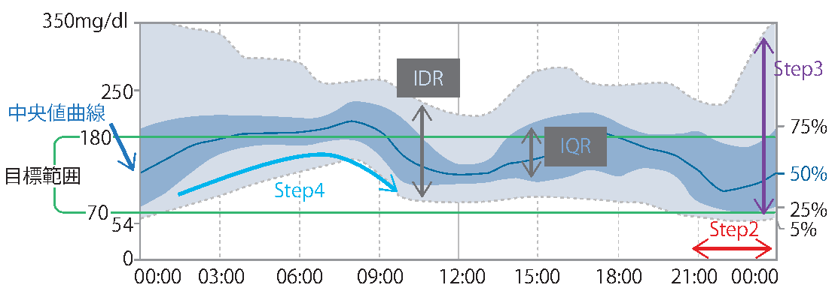
8
■ AGP曲線の見方とSTEP1～4の評価
複数日の同じ時刻の値を重ね、典型的な1日の変化を示します。
平均グルコース値 166 mg/dL
GMI 7.3％
％CV 36.7％（目標≦36％）
中央の線：中央値（50％点）
濃い帯：25～75％点（IQR）
薄い帯：5～95％点(IDR)
帯の幅は日ごとの差。
中央値は日内の動き。
両方を確認します。
STEP1 データの質・TIR
14日間・有効100％。TIR56％、TBR4％、TAR40％。
STEP2 低血糖パターン
21～24時付近に低値。日別に頻度・持続時間・程度を確認。
STEP3 血糖変動
夜間～早朝の帯が広い。％CV36.7％で、ばらつきが大きい。
STEP4 血糖安定性
22～3時に上昇、9～12時に低下。
食事・注射などの生活記録と照合。
低血糖を留意し、食事・活動・注射の時刻や量を患者さんと確認します。
Notes:
説明時間の目安：1分45秒
図3の下段にあたるAGP曲線と、4段階の評価手順をまとめています。AGPはある1日に実際に起きた経過ではなく、複数日の同じ時刻の分布をまとめた図です。中央値、25～75パーセンタイルのIQR、5～95パーセンタイルの帯を表示します。原図のIDR表記は5～95パーセンタイルの帯を指しているため、ここでは範囲を数値で示します。
STEP1は前のスライドで確認した期間・有効時間・時間割合です。STEP2は低値で、21～24時付近に薄い帯が70未満に入っています。実際に何日・何回・何分の低血糖があったかは日別曲線で確認します。
STEP3は日差変動です。夜間～早朝のIQRと外側の帯が広く、％CVも36.7％で36％を超えています。夕食量・時刻やインスリンの量などを生活記録と照合しますが、帯だけで原因を特定はできません。
STEP4は日内変動です。中央値は22～3時に上昇し、9～12時に低下します。ばらつきが大きいと中央値だけは平らに見えることがあるため、STEP3を飛ばさず確認します。低血糖への対応を先に行い、次に夜間高値への対応を考えます。
出典
石黒瑞稀・西村理明：CGMを活用した糖尿病治療における治療指標と活用法．日本内科学会雑誌 114：616–623，2025．提供資料「CGM論文.pdf」。

Slide 61
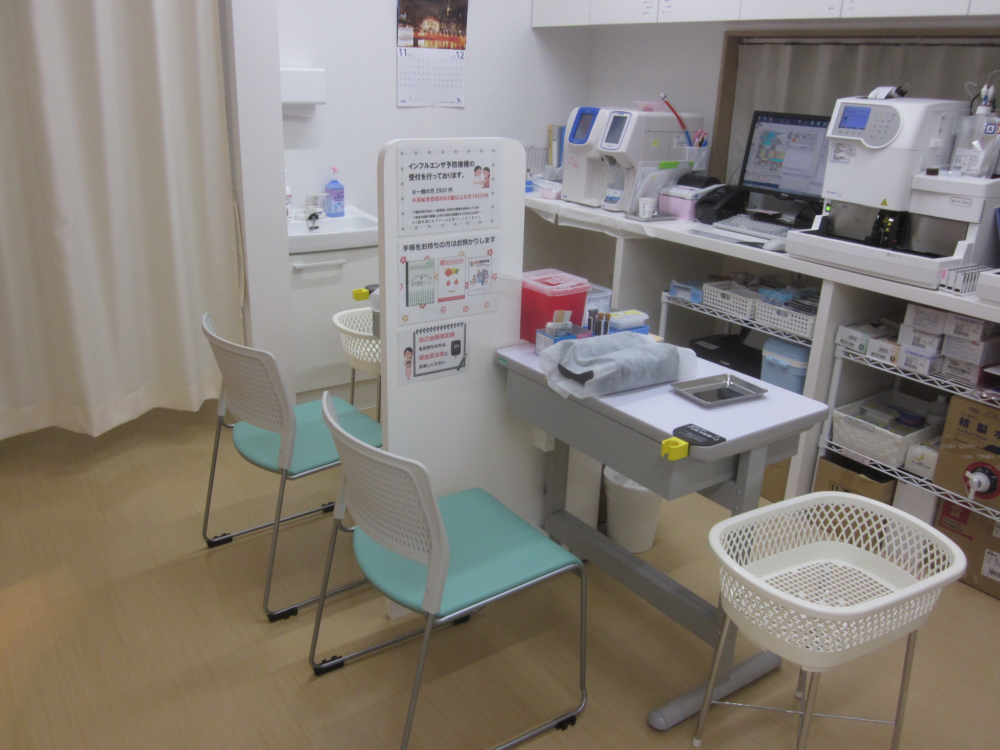

Slide 62



Slide 63


Slide 64


Slide 65

HbA1c=7.0%

Slide 66

HbA1c=7.9%

Slide 67


Slide 68


Slide 69
練習問題１
血糖自己測定について正しいもの3つ選べ
a)自己血糖測定器の中には、マルトース輸液中は値が低くなる機種がある
b)自己血糖測定器は、貧血があると誤差が生じやすい
c)自己血糖測定器での血糖測定の際、採血量が少ないと値が低めになることがある
d)血液が出にくいときは、指先を強く絞って必要量を出すのがよい。
e)自己血糖測定器での血糖測定の際、アルコール消毒が十分乾いていない状態で測定を行うと、測定結果が異常に高めとなる場合がある。
f)気温が氷点下のときは、自己血糖測定器は作動しないことがある。

Slide 70
練習問題２
持続グルコースモニタリング (CGM )について誤っているものを２つ選べ
a) CGMは、血液中のブドウ糖濃度を直接測定する機器である。
b) CGMは、装着してから時間が短いほど正確に血糖を反映する。
c) ％CVはグルコース値のばらつきを示す指標であり、値が大きいほど変動が小さく、安定している。
d)血糖値が急激に変化しているとき、CGMの表示値と自己血糖測定（SMBG）の値には、時間差によるずれが生じることがある。
e) HbA1cが8.5%で、TBRが10%のインスリン投与中の患者の場合、まず低血糖を減らすための対応を優先する。

